Slide 1
Migration des Données Médicales : Vers la Scalabilité Big Data
DataSoluTech
Présenté par : ABAI, Stagiaire Data Engineer

Slide 2
Contexte
Objectif Principal
Assister le client, confronté à des problèmes de scalabilité avec son système actuel, en proposant une solution Big Data horizontalement scalable.
Le Problème Client
Difficultés croissantes à gérer les tâches quotidiennes dues à l'augmentation du volume de données médicales.
Solution Proposée
Migration des données patient vers MongoDB, une base de données NoSQL orientée document, idéale pour les données non structurées ou semi-structurées et pour la scalabilité horizontale.

Slide 3

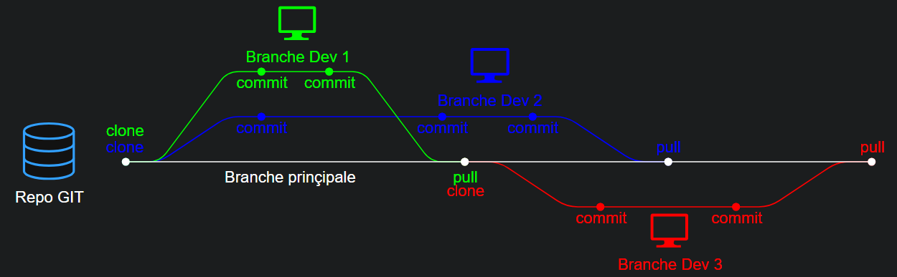
Choix Technique
GitHub
Versionnement : Suivi des modifications, historique et capacité de retour arrière.
Collaboration : Facilite le travail d'équipe et la révision par Boris.
Documentation Centralisée : Point d'accès unique pour la documentation (README).
Legende :
git clone : Copie de la branche prinçipale en local.
git commit : Enregistrement en local (permet le retour en arrière : versionning).
git pull : envoie les modifications locales sur la branche prinçipale.

Slide 4
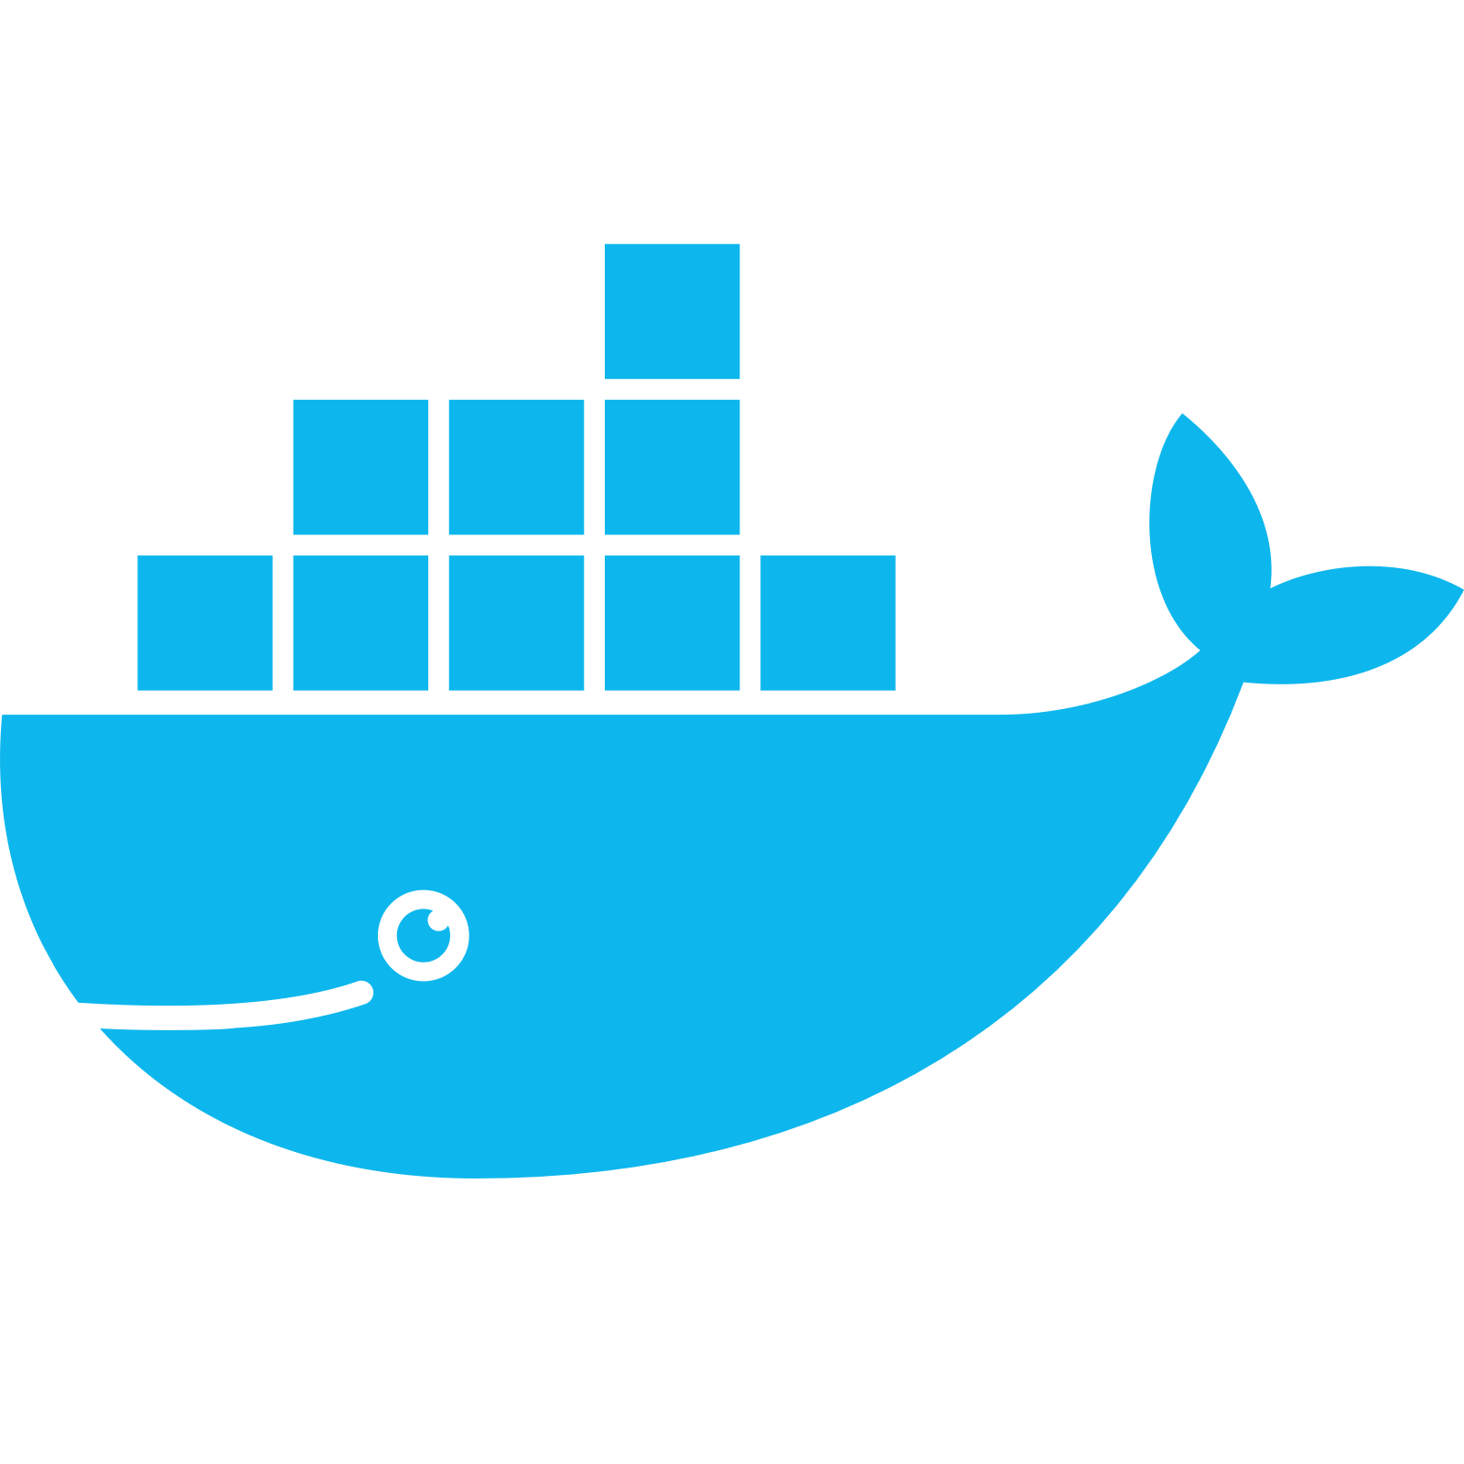
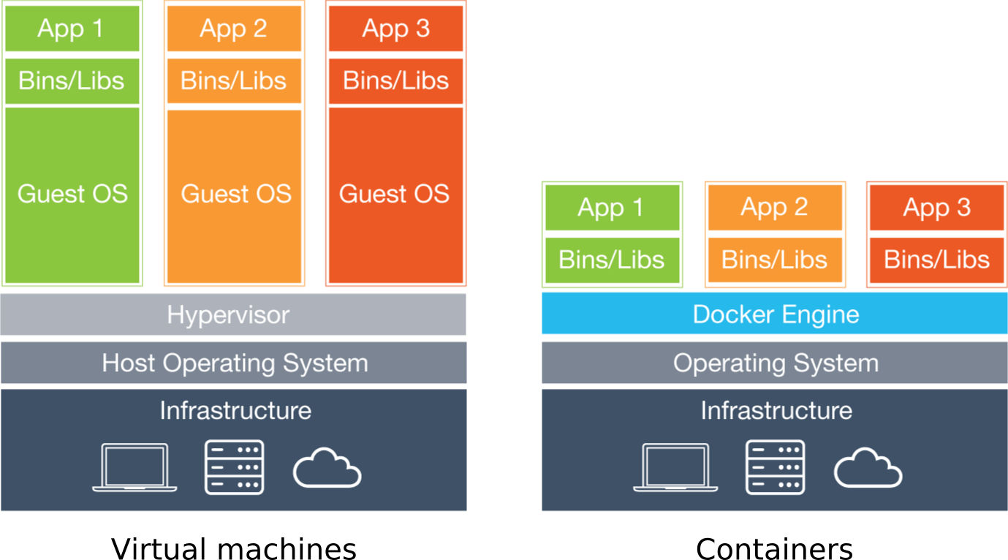
Choix Technique
Docker (NoSQL - Document)
Portabilité : Assure que l'environnement de développement (MongoDB, scripts) fonctionne de manière identique en production et sur différentes machines.
Isolation : Évite les conflits de dépendances.
Déploiement Facilité : Simplifie le déploiement sur des services cloud comme Amazon ECS (Elastic Container Service).
Docker, plus léger et rapide, utilise le noyau hôte, permettant un déploiement et une mise à l'échelle très efficaces des applications avec moins de ressources.

Slide 5

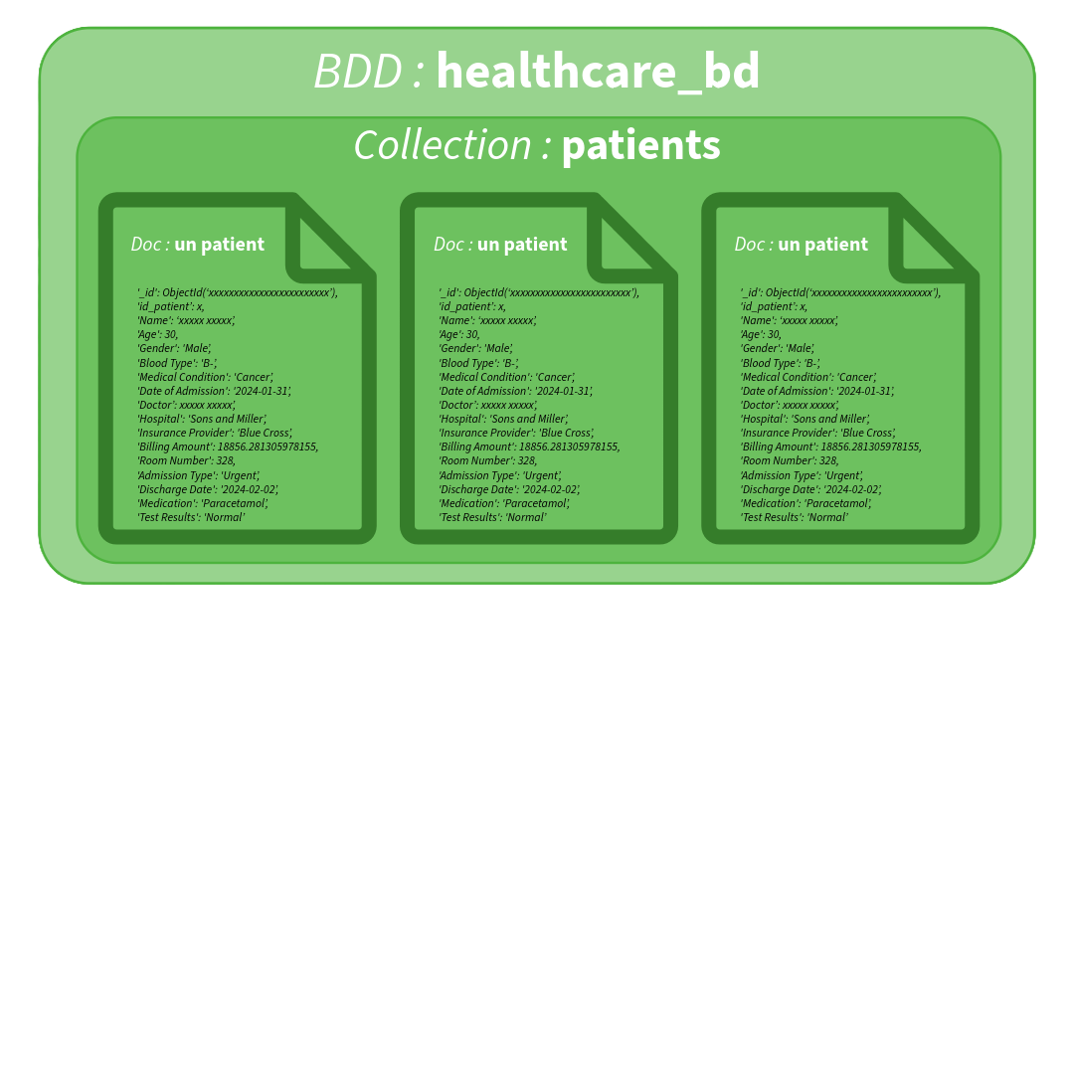
Choix Technique
MongoDB (NoSQL - Document)
Les données médicales sont souvent variées et évolutives. MongoDB offre :
Flexibilité du Schéma : Facile à adapter aux nouveaux types de données patient.
Haute Scalabilité Horizontale (via le sharding) : Répond directement au besoin de scalabilité du client.
Performance : Requêtes rapides pour de grands volumes.

Slide 6
Démarche Technique
1. Préparation | Nettoyage initial du dataset médical : Validation des formats de date. Vérification des doublons. Vérification des cellules vide. Création d’un dictionnaire de données.
2. Le script de Création des rôles utilisateurs | Développement d'un script de création des rôles utilisateurs: Création des différents rôles pour la sécurisation de la base de données (Admin, read/write et read only).
3. Le Script de Migration | Développement d'un script Python utilisant le driver MongoDB (pymongo) pour : Se connecter à la base de données. Lire le dataset source. Mapper et transformer les données dans la structure de document MongoDB souhaitée. Insérer les documents dans la collection cible.
4. Le Script de Validation de la base de données | Développement d'un script Python utilisant le driver MongoDB (pymongo) pour : Se connecter à la base de données. Vérification que les commandes de base CRUD (Create, Read, Update, Delete) fonctionne correctement.
5. Conteneurisation (Docker) | Création de deux images Docker : Une image pour le service MongoDB (basé sur l'image officielle mongo). Une image pour le script de migration (basé sur Python et incluant les scripts). Une image pour les testes (basé sur pytest).
6. Orchestration | Utilisation de Docker Compose pour définir et exécuter l'application multi-conteneurs : la base de données le conteneur de migration et le conteneur de tests.
7. Validation | Vérification de l'intégrité et de la cohérence des données migrées grâce au script Python (via pytest) de validation

Slide 7
Schéma de la Base de Données
Nom de la base de données
healthcare_db
Nom de la collection
patients
Structure du Document ‘patients’
{
'_id': ObjectId(‘xxxxxxxxxxxxxxxxxxxxxxxx’),
'id_patient’: x,
'Name': ‘xxxxx xxxxx’,
'Age': 30,
'Gender': 'Male’,
'Blood Type': 'B-’,
'Medical Condition': 'Cancer’,
'Date of Admission': '2024-01-31’,
'Doctor’: xxxxx xxxxx’,
'Hospital': 'Sons and Miller’,
'Insurance Provider': 'Blue Cross’,
'Billing Amount': 18856.281305978155,
'Room Number': 328,
'Admission Type': 'Urgent’,
'Discharge Date': '2024-02-02’,
'Medication': 'Paracetamol’,
'Test Results': 'Normal’
}

Slide 8
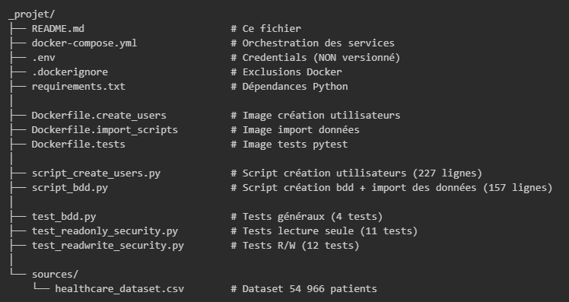
Schéma de la Base de Données
Structure des fichiers:

Slide 9
Sécurité de la base de données
Rôles des utilisateurs (système d'authentification à 3 niveaux):
Administrateur : admin.
Gestion des utilisateurs.
Import de données et opérations CRUD : app_user.
Utilisation de la base de données en lecture / écriture (et modification).
Consultation et reporting : readonly_user.
Utilisation de la base de données en lecture seul.

Slide 10
Déploiement Cloud AWS
Amazon DocumentDB
Service compatible MongoDB entièrement géré par AWS.
Simplicité & Maintenance Zéro : AWS s'occupe du patching, de la sauvegarde, de la scalabilité.
Haute Disponibilité : Architecture distribuée sur plusieurs zones de disponibilité.
MongoDB sur EC2 + Auto Scaling Group
Déploiement manuel de la communauté MongoDB ou de MongoDB Enterprise sur des instances Amazon EC2 (machines virtuelles).
Contrôle Total : Flexibilité maximale sur la configuration et la version de MongoDB.
Optimisation des Coûts (si bien géré) : Choix précis du matériel.
MongoDB Atlas sur AWS
Service cloud de MongoDB (éditeur), hébergé sur l'infrastructure AWS.
Fonctionnalités MongoDB Avancées : Accès direct aux outils d'analyse et de déploiement de l'éditeur.
Déploiement Multi-Cloud facilité.

Slide 11
Synergie AWS pour l’efficacité
Amazon ECS (Elastic Container Service)
Pour le déploiement de l'application conteneurisée (via Docker) qui interagit avec MongoDB.
Permet d'exécuter facilement nos conteneurs Docker de manière scalable et fiable sur l'infrastructure AWS.
Amazon S3 (Simple Storage Service)
Sauvegarde : Stockage sécurisé et durable des sauvegardes de la base de données.
Lac de Données (Data Lake) : Stocker le dataset brut initial et les données d'archives à faible coût (Coût Faible pour le stockage froid et l'archivage).
Durabilité Élevée (99.999999999% de durabilité).

Slide 12
Comparatif Cloud
Catégorie de Service | Amazon Web Services (AWS) | Google Cloud Platform (GCP) | Microsoft Azure
Base de Données NoSQL (compatible MongoDB) | Amazon DocumentDB (compatible MongoDB) Alternative: MongoDB Atlas sur AWS | MongoDB Atlas sur GCP Alternative: MongoDB installé sur Compute Engine | Azure Cosmos DB (API pour MongoDB) Alternative: MongoDB Atlas sur Azure
Orchestration de Conteneurs | Amazon ECS (Elastic Container Service) Amazon EKS (Elastic Kubernetes Service) | Google Kubernetes Engine (GKE) Cloud Run (pour les conteneurs sans serveur) | Azure Kubernetes Service (AKS) Azure Container Instances (ACI)
Stockage d'Objets (Data Lake, Sauvegardes) | Amazon S3 (Simple Storage Service) | Google Cloud Storage | Azure Blob Storage
Services de Calcul (Machines Virtuelles) | Amazon EC2 (Elastic Compute Cloud) | Google Compute Engine | Azure Virtual Machines

Slide 13
Conclusion et Prochaines Étapes
Synthèse du Travail
Migration du dataset médical vers un schéma MongoDB flexible et performant.
Solution conteneurisée (Docker) et versionnée (GitHub) pour une portabilité maximale.
Documentation claire.
Recommandation Cloud
Le service Amazon DocumentDB est la solution la plus recommandée, car elle combine la compatibilité MongoDB avec la simplicité de gestion d'un service AWS entièrement managé, assurant la scalabilité souhaitée.
Prochaines Étapes
Validation du schéma de la collection patients.
Déploiement d'un environnement de POC (Proof of Concept) de DocumentDB sur AWS.
Finalisation du script de migration pour l'environnement de production AWS.

